Slide 1
UHIT2302 PEMIKIRAN SAINS DAN TEKNOLOGI Topik: Perkembangan Ilmu Merentas Sempadan (Bab 5)
Kumpulan 2
SEE WEN XIANG A19EC0206
LOO ZHI XUEN A19EC0078
WAN LUQMAN A19EC0209
MUHAMMAD FARIS FAISAL A19EC0095
MUHAMMAD AMMAR A19EC0192

Slide 2
Kandungan
Pengertian Ilmu
Perkembangan Ilmu Tamadun Awal
Perkembangan Ilmu Dunia Islam
Tokoh-tokoh Islam dan Barat

Slide 3
Pengertian Ilmu

Slide 4
PENGERTIAN ILMU
BAHASA
ARAB
ENGLISH
KAMUS DEWAN EDISI KE -4

Slide 5
PENGERTIAN ILMU
ISLAM
pengetahuan dan kebenaran mengenai sesuatu perkara yang datang dari sumber risalah para rasul yang diturunkan oleh Allah S.W.T. dan alam ciptaanNya termasuk yang zahir dan yang batin
BARAT
pengetahuan yang boleh didapati melalui pengalaman, dapatan informasi secara hasil dapatan empirik serta bagaimana manusia mendapat idea menggunakan kaedah tertentu
menolak perkara-perkara ghaib
ISTILAH

Slide 6
PANDANGAN TOKOH TENTANG ILMU
Ibnu Khaldun
Syed Muhammad Naquib Al-Attas
Imam Ghazali

Slide 7
Perkembangan ilmu tamadun awal

Slide 8
Perkembangan Ilmu Tamadun Awal
TAMADUN MESOPOTAMIA
TAMADUN
MESIR PURBA
TAMADUN INDUS
TAMADUN HWANG HO

Slide 9
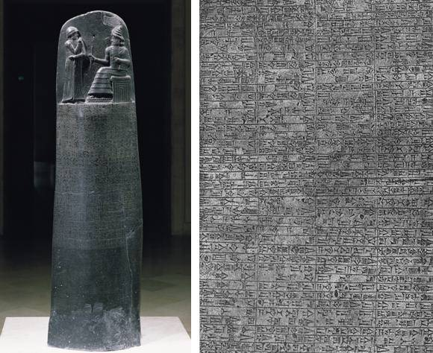
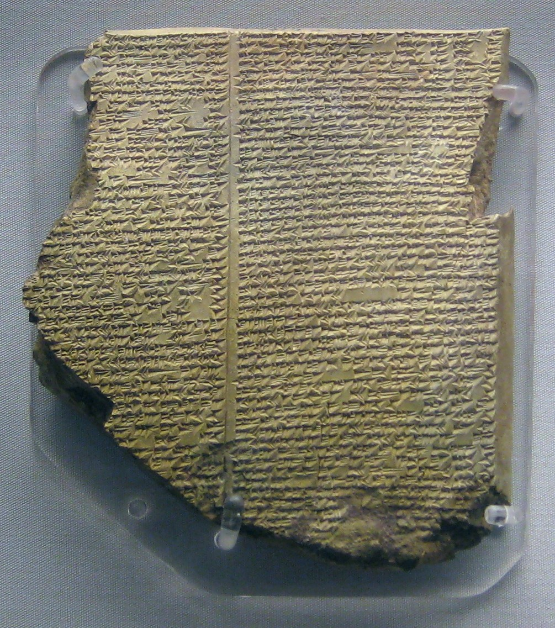
TAMADUN MESOPOTAMIA
SUMBANGAN TAMADUN MESOPOTAMIA
PENCIPTAAN RODA
SISTEM TULISAN
- EPIK GILGAMESH
- KOD UNDANG-UNDANG HAMMURABI
ILMU SAINS
- ASTROLOGI
- MATEMATIK
- GEOMETRI
PERUBATAN
KOD UNDANG-UNDANG HAMMURABI
SUMBER:http://info-pintas-sej.blogspot.com/2012/07/sumbangan-tamadun-mesopotamia.html
EPIC GILGAMESH
SUMBER:https://en.wikipedia.org/wiki/Epic_of_Gilgamesh

Slide 10
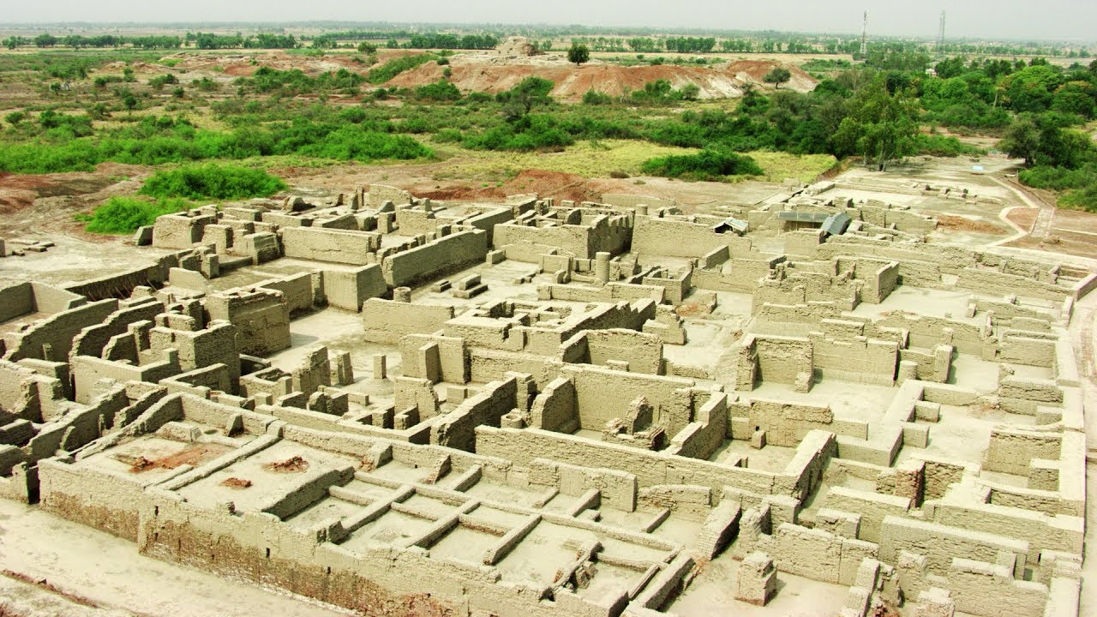
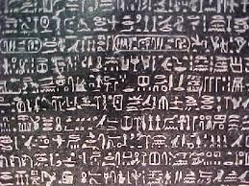
TAMADUN INDUS
SUMBANGAN TAMADUN INDUS
BANDAR TERANCANG
SISTEM TULISAN (PIKTOGRAF)
HUBUNGAN DENGAN TAMADUN LAIN
MOHENJO DARO
SUMBER:https://www.youtube.com/watch?v=QUng-iHhSzU
TULISAN PIKTOGRAF
SUMBER:http://sejarahpcghs.blogspot.com/p/tamadun-indus.html

Slide 11
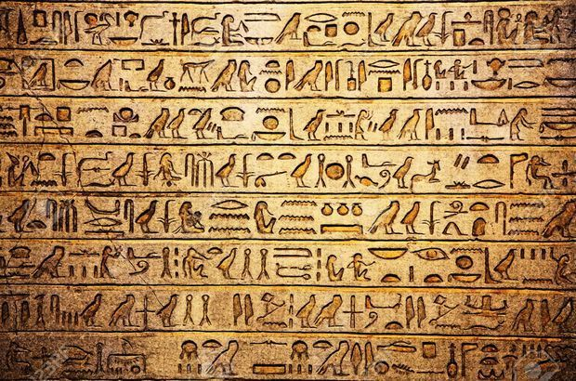
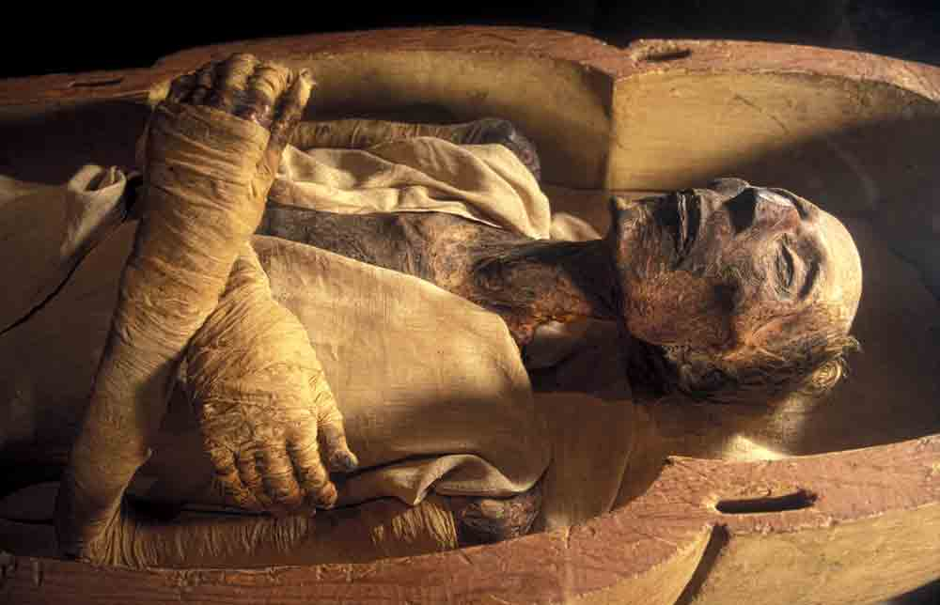
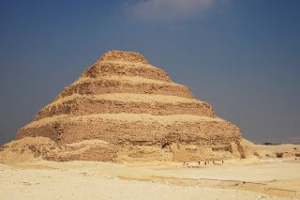
TAMADUN MESIR PURBA
SUMBANGAN MESIR PURBA
SISTEM TULISAN (HEIROGLIF)
PIRAMID
KERTAS PAPYRUS
MUMIA
TULISAN HIEROGLIF
SUMBER:https://www.amazine.co/40226/17-fakta-menarik-tentang-hieroglif-mesir-kuno/
MUMIA
SUMBER:http://discovermagazine.com/2015/march/18-unraveling-the-mystery-of-ancient-egypts-roots
PIRAMID DJOSER
SUMBER:https://www.livescience.com/23050-step-pyramid-djoser.html

Slide 12
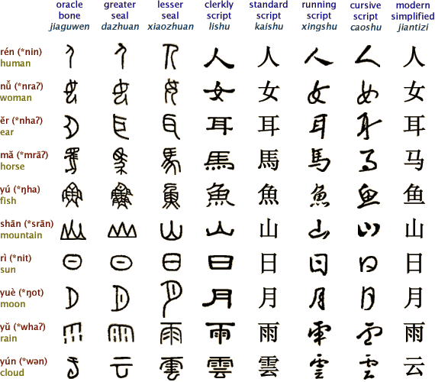
TAMADUN HWANG HO
SUMBANGAN TAMADUN HWANG HO
KINCIR AIR
SISTEM TULISAN (IDEOGRAM)
TEKNOLOGI PERTANIAN(PERAIRAN DAN PENANAMAN)
TULISAN IDEOGRAM
SUMBER:http://fepeiwenyu.blogspot.com/2013/06/tamadun-hwang-ho.html
BUKU ART OF WAR MERUPAKAN ANTARA KARYA DARI TAMADUN HWNG HO
SUMBER:https://www.amazon.com/Art-War-Sun-Tzu/dp/1599869772

Slide 13
PERKEMBANGAN ILMU DUNIA ISLAM

Slide 14
PEMANGKIN PERKEMBANGAN ILMU
PERTAPAKAN ISLAM DI TANAH ARAB
SAHUTAN DARIPADA NABI MUHAMAHMMAD
S.A.W MELALUI HADITH DAN ALLAH S.W.T MELALUI AL-QURAN
DIKELILINGI OLEH DUA EMPAYAR TERBEDAR DI DUNIA
PELBAGAI ILMU DATANG DARIPADA ILMUWAN DARI PELBAGAI EMPAYAR DAN NEGARA
PERKONGSIAN ILMU SESAMA PARA ILMUWAN
PERTUKARAN ILMU DIJALANKAN DENGAN PELBAGAI CARA SEPERTI BERGURU DAN PERTERJEMAHAN KARYA KARYA
Seruan untuk menyuruh umat manusia menuntut ilmu dan bertanya jika tidak mengetahui yang ditambah dengan pelbagai kelebihan seperti ditinggikan darjat membakar semangat orang Islam untuk berlumba-lumba mencari ilmu
Islam menggalakkan untuk menimba ilmu dengan batas-batas tertentu yang tidak melawan apa yang ditetapkan oleh syarak

Slide 15
PUSAT PERKEMBANGAN ILMU
CONTOH PUSAT PERKEMBANGAN ILMU DUNIA ISLAM
-PERPUSTAKAAN
-UNIVERSITI
KENAPA DAMSYIK DIKENALI SEBAGAI PUSAT PENYEBARAN ILMU YANG TERKENAL
CONTOH TEMPAT PENYEBARAN ILMU LAIN YANG TERKENAL
SEKOLAH
MASJID AL-UMAWI
penaklukan yang lebih luas
KAHERAH
BAITUL HIKMAH
CORDOBA,GRANEDA DAN TOLEDO DI SEPANYOL

Slide 16
UNIVERSITI
Universiti memainkan peranan yang amat penting dalam perkembangan ilmu
Aktiviti-aktiviti yang dijalankan di universiti termasuklah aktiviti penulisan, penterjemahan, pembelajaran, pengajaran, percetakan, pembukuan dan penyelidikan.
UNIVERSITY AL- AZHAR
MESIR
INSTITUSI AL-NIZAMIYYAH
BAGHDAD
INSTITUSI ALMUSTANSIRIYYAH-BAGHDAD

Slide 17
TOKOH-TOKOH ILMUWAN

Slide 18
FALSAFAH
HERODOTUS
PLATO
SOCTRATES
ARISTOTLE
CONFUCIUS
LAO TZU
MO TZU

Slide 19
SAINS & TEKNOLOGI
THALES
ARCHIMEDES
PYTHAGORAS
IBN RUSYD
BOETHIUS

Slide 20
PERUBATAN
IBN SINA
HIPPOCRATES

Slide 21
QUESTION AND ANSWER

Slide 22
FIRST QUESTION
APAKAH MAKSUD ILMU DARI SEGI BAHASA ?

Slide 23
ILMU DARI SEGI BAHASA BOLEH DITERANGKAN MELALUI TIGA PENDAPAT IAITU MELALUI ARAB,ENGLISH DAN KAMUS DEWAN EDISI KE-4

Slide 24
SECOND QUESTION
APAKAH SISTEM YANG DIGUNAKAN TAMADUN HWANG HWO UNTUK MENUNTUKAN MASA YANG SESUAI UNTUK MENUAI ?

Slide 25
SISTEM KALENDAR

Slide 26
THIRD QUESTION
APAKAH FAKTOR PERTAPAKAN ISLAM DI TANAH ARAB?

Slide 27
1.DIKELILINGI OLEH DUA EMPAYAR TERBEDAR DI DUNIA 2.PELBAGAI ILMU DATANG DARIPADA ILMUWAN DARI PELBAGAI EMPAYAR DAN NEGARA 3.PERKONGSIAN ILMU SESAMA PARA ILMUWAN 4.PERTUKARAN ILMU DIJALANKAN DENGAN PELBAGAI CARA SEPERTI BERGURU DAN PERTERJEMAHAN KARYA KARYA
SALAH SATU DARI JAWAPAN INI

Slide 28
FOURTH QUESTION
AKTIVITI YANG DIJALANKAN DI UNIVERSITI SEWAKTU TAMADUN AWAL ISLAM?

Slide 29
aktiviti penulisan, penterjemahan, pembelajaran, pengajaran, percetakan, pembukuan dan penyelidikan.

Slide 30
FIFTH QUESTION
APAKAH SUMBANGAN IBNU SINA?

Slide 31
PERUBATAN

Slide 32
ANY QUESTION?

